Slide 1
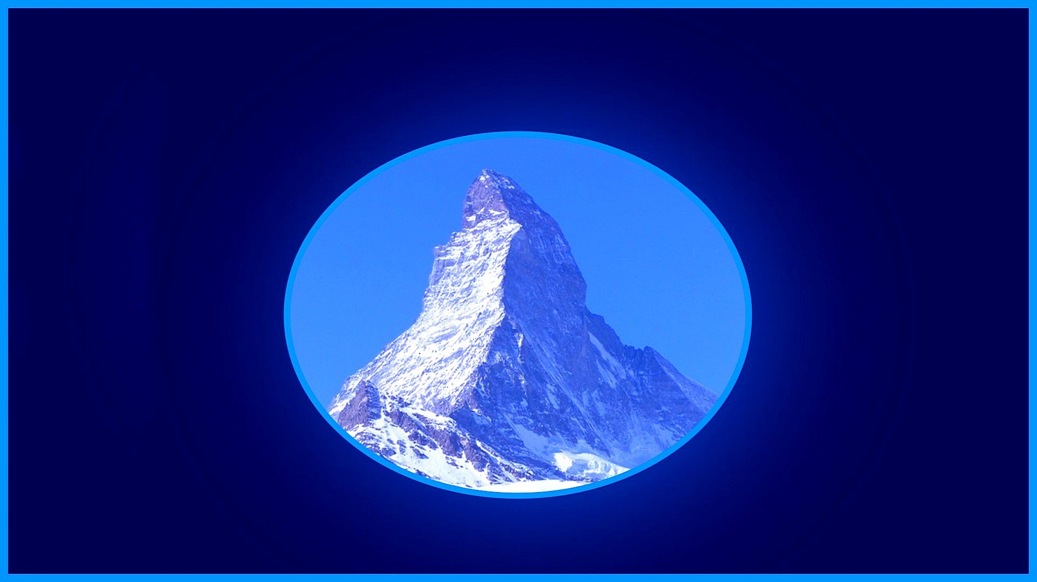
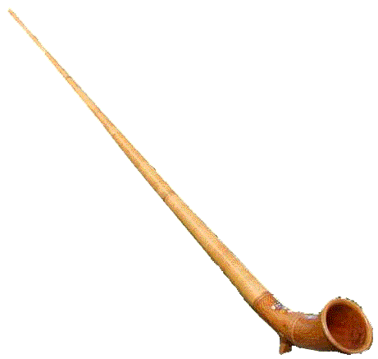
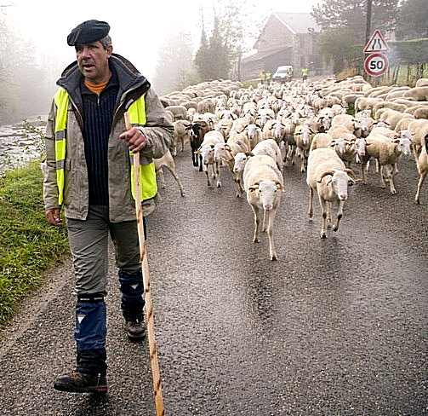

Sur la route des Alpes en passant par
Dans les Alpes, de petites villes s’immiscent dans les vallées, se posent au bord des lacs, s’accrochent aux pentes.
En savoir plus

Slide 2
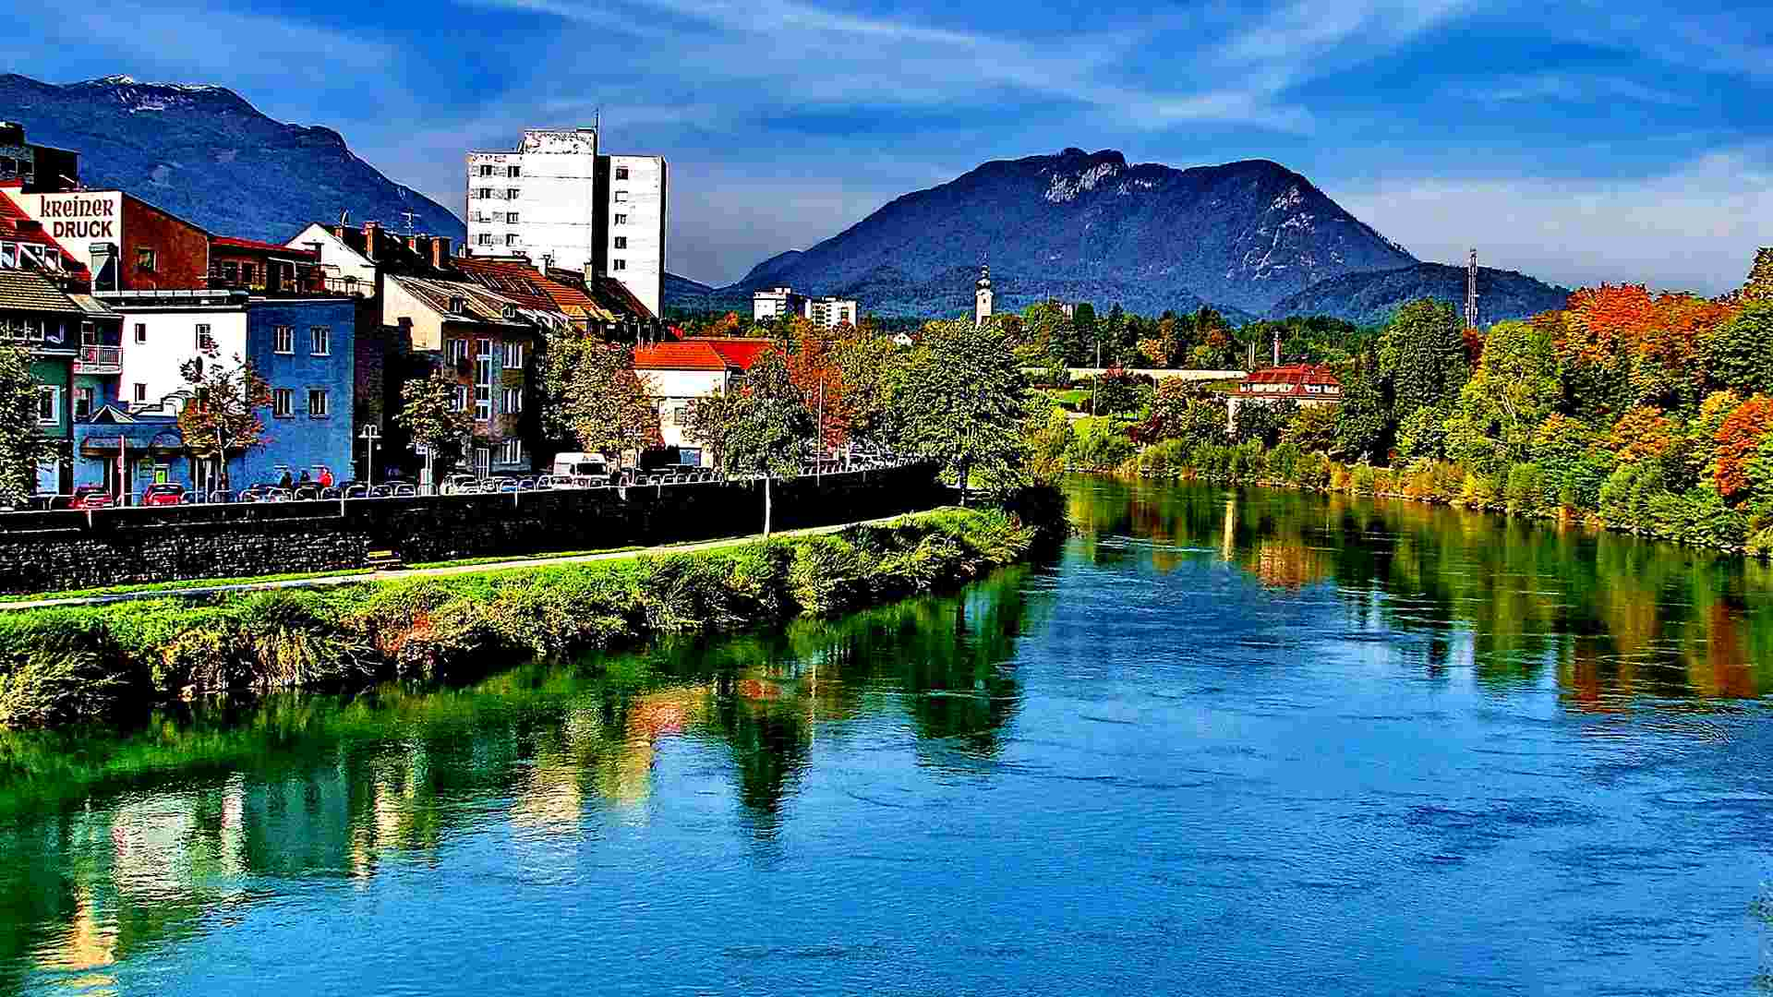
Autriche, Villach.

Slide 3
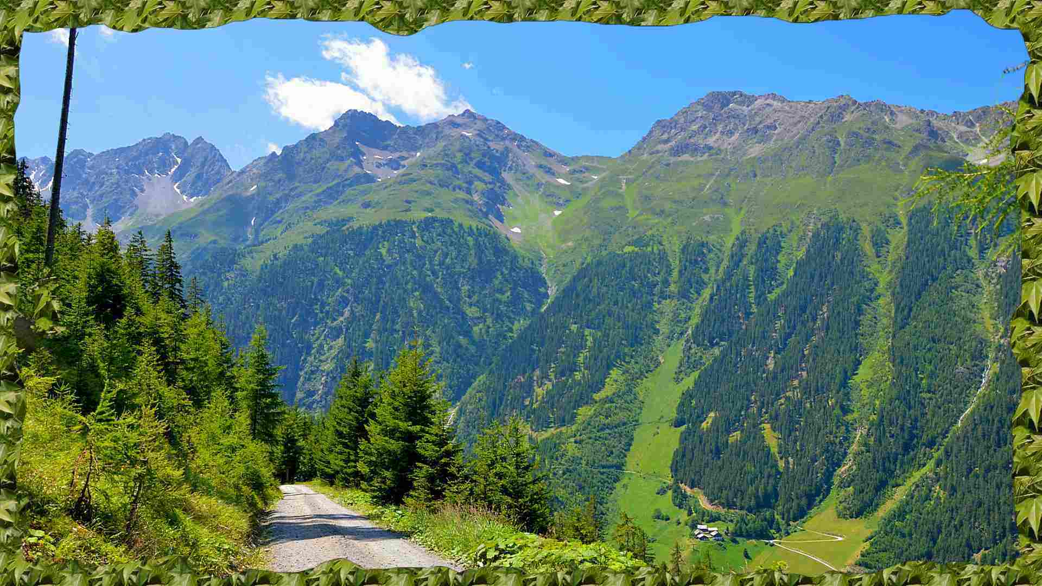
Kaunertal (Autriche)

Slide 4
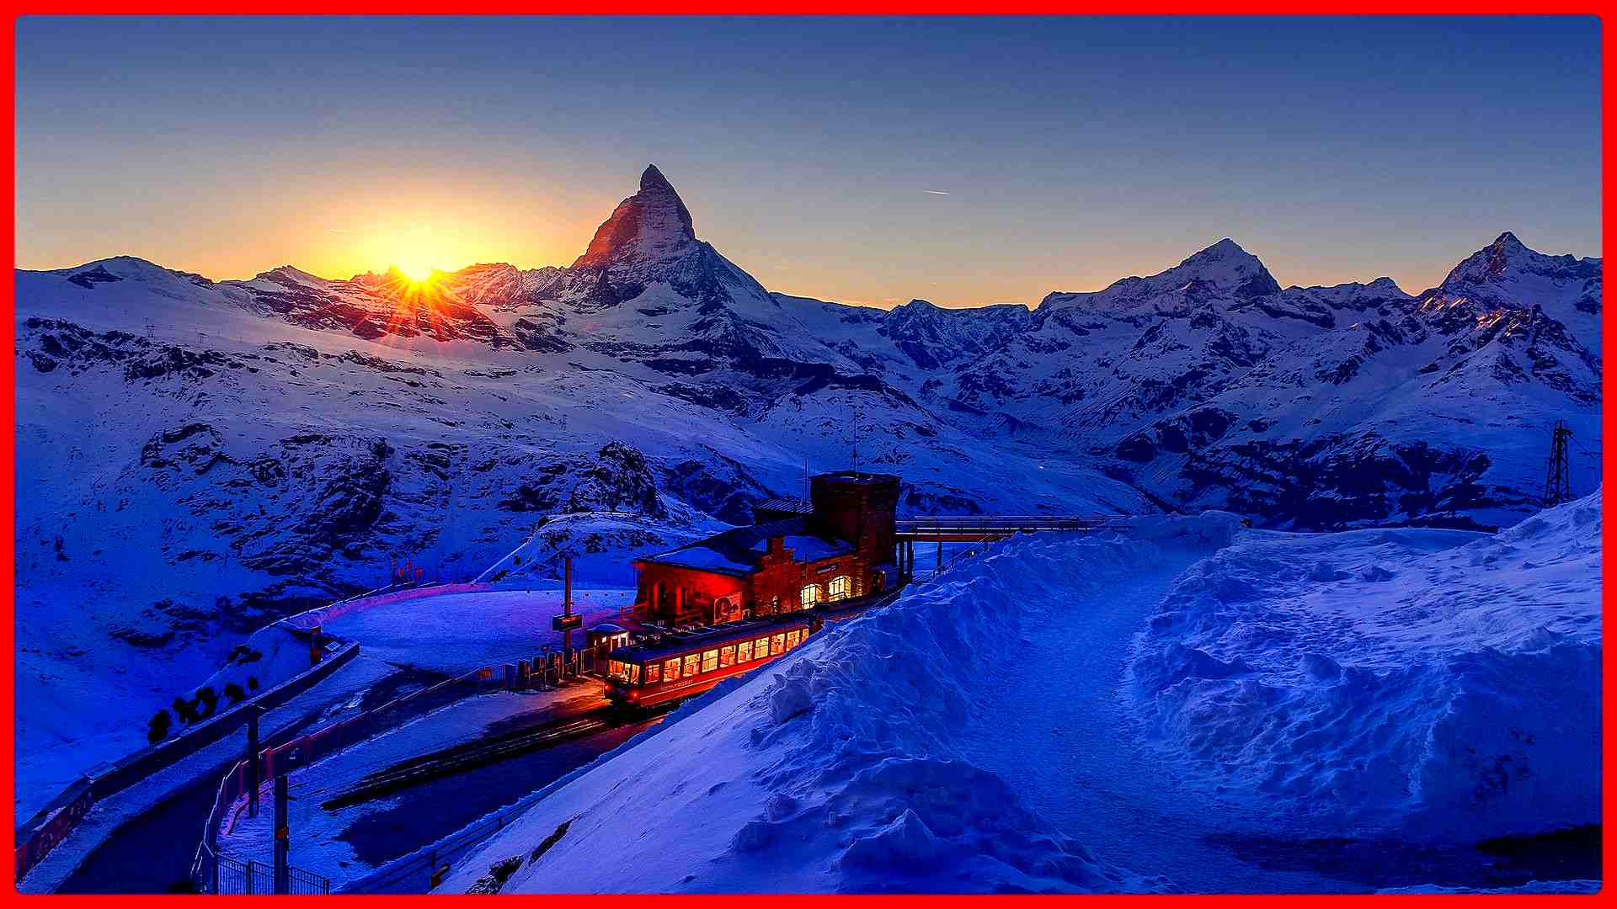
Alpes Suisses

Slide 5
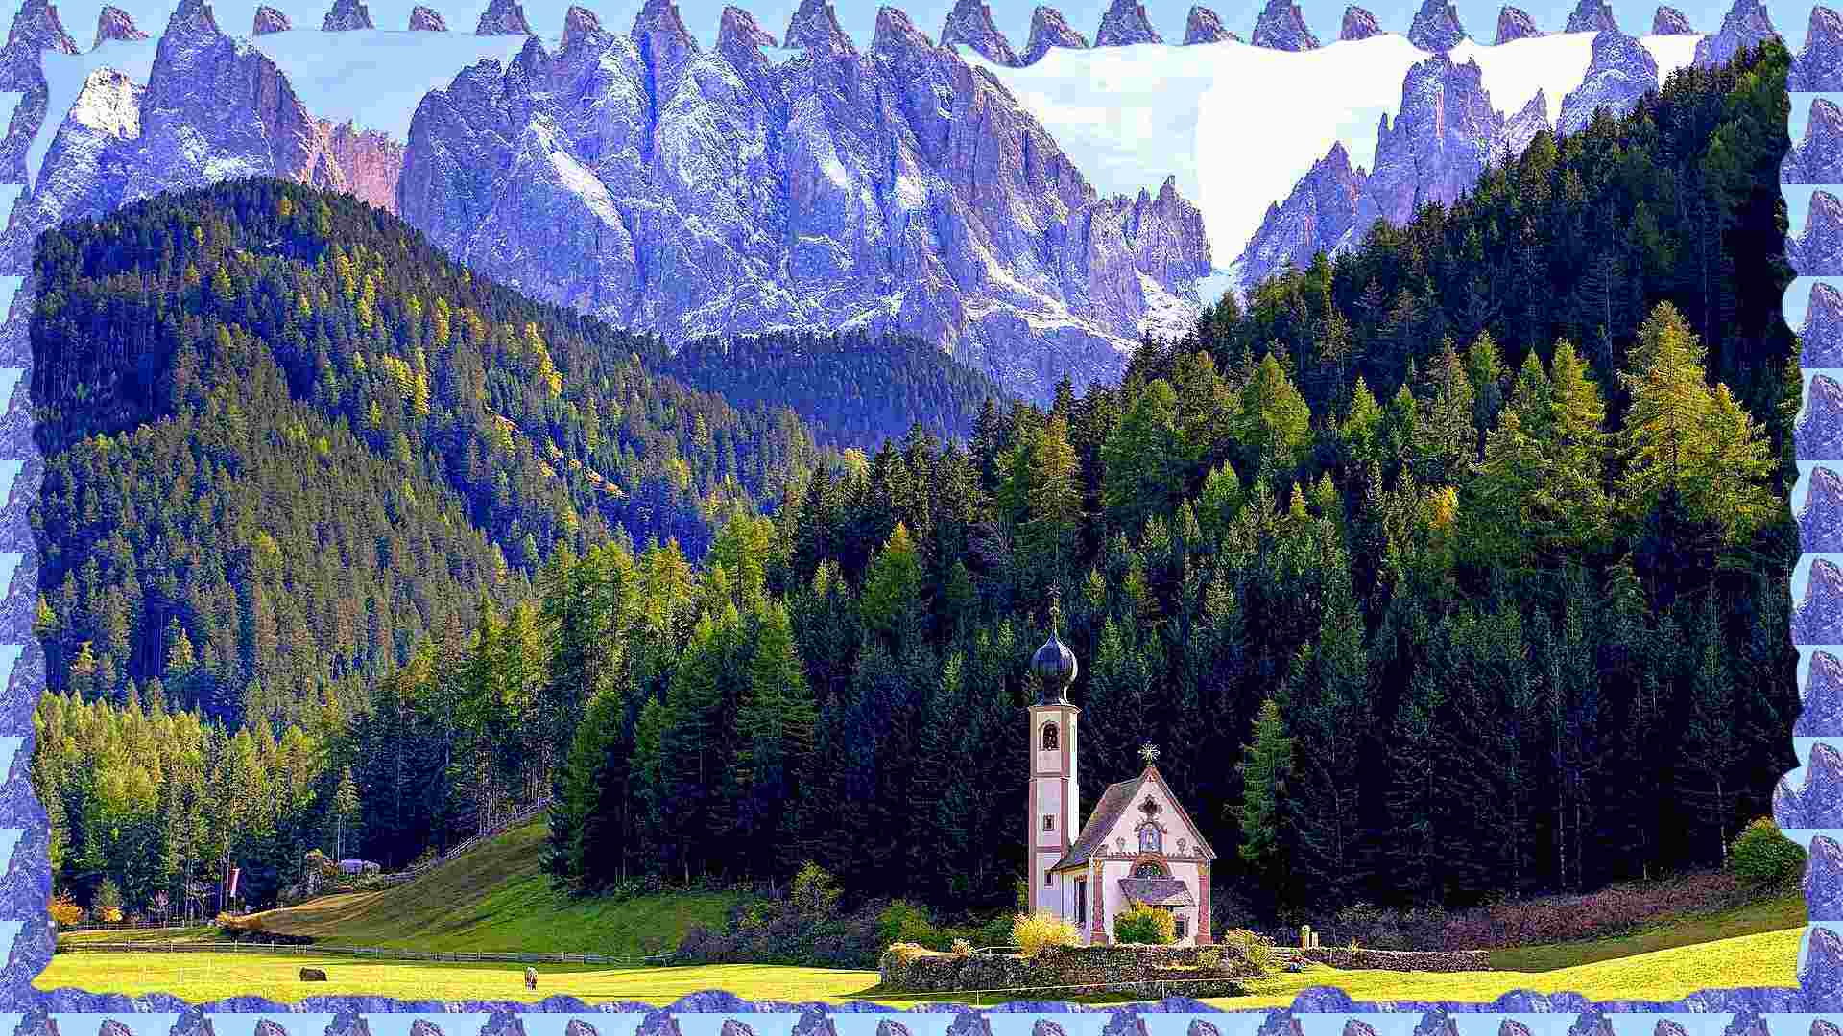
Dolomites, Italie

Slide 6
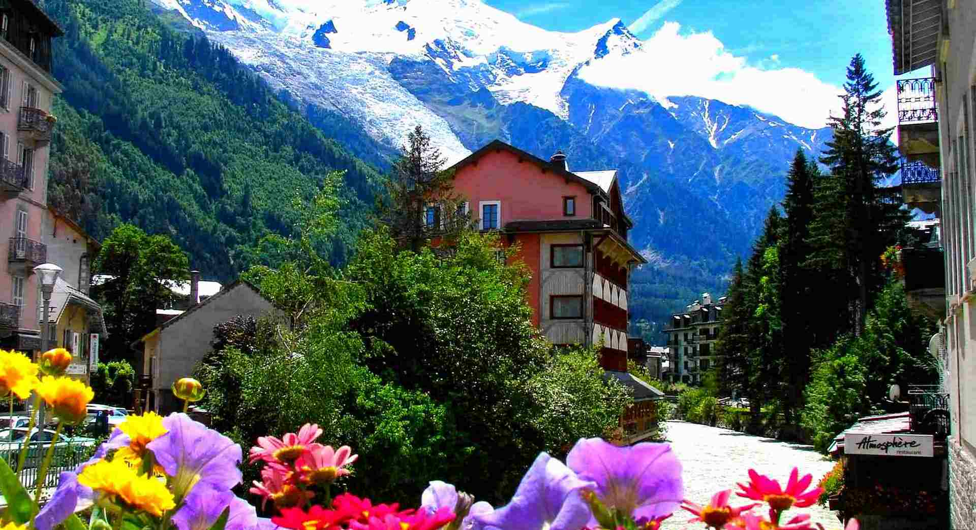
Alpes françaises

Slide 7
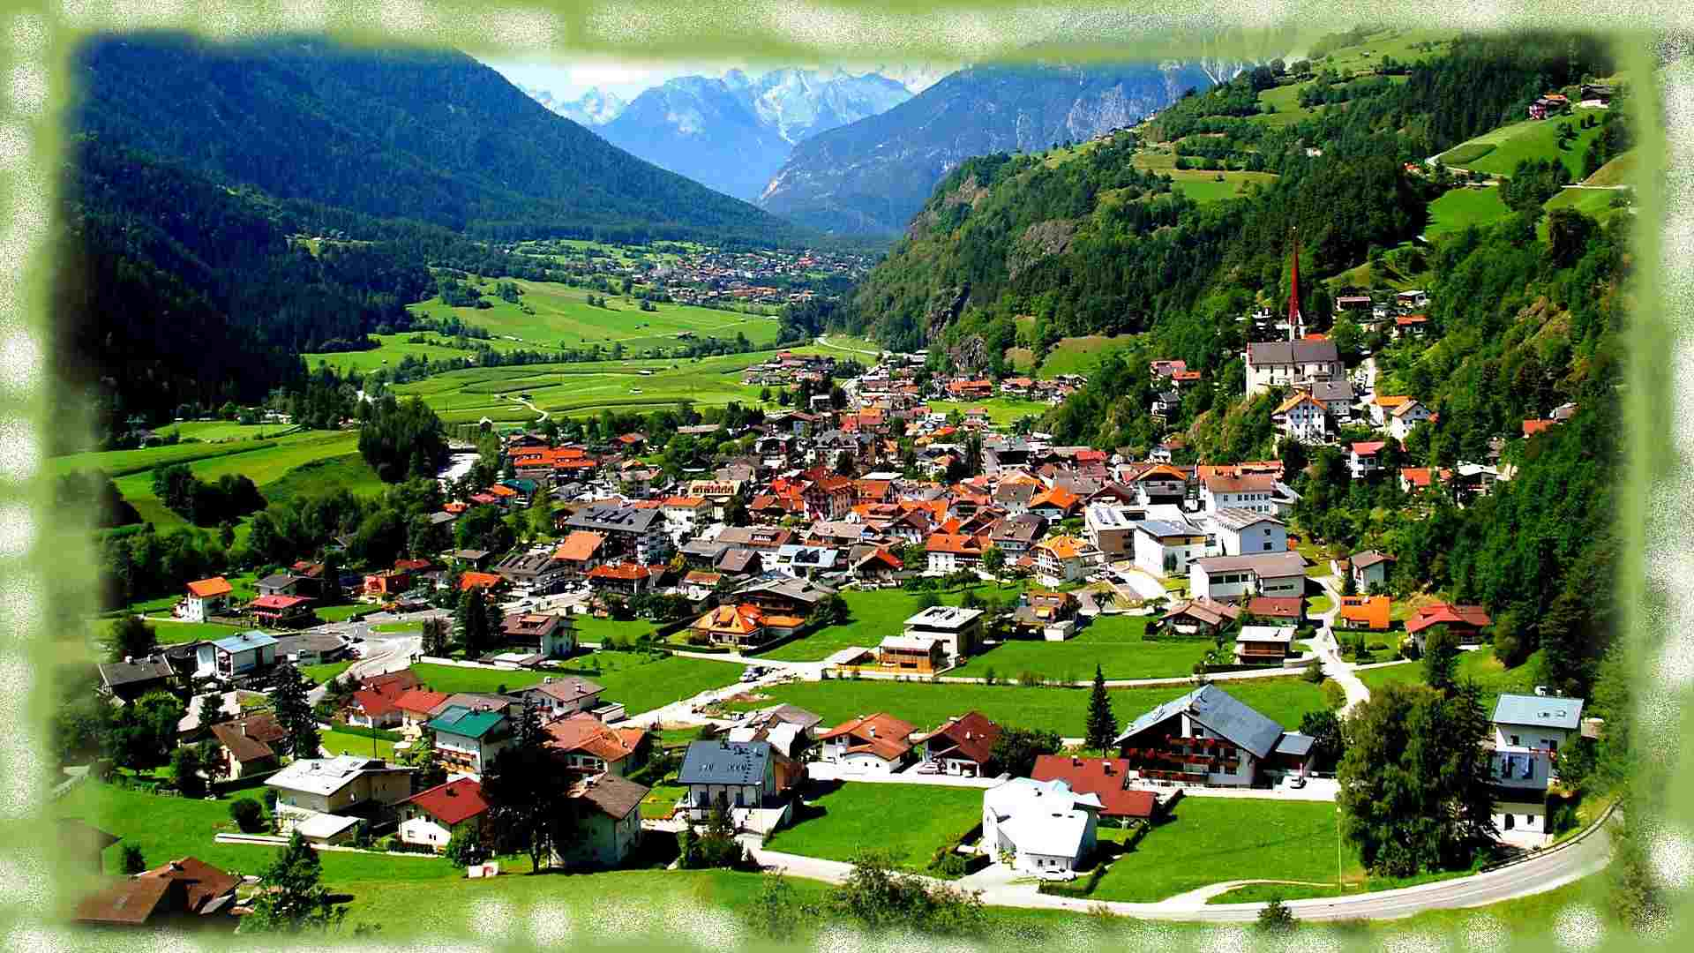
Autriche - Tyrol - Ötz

Slide 8
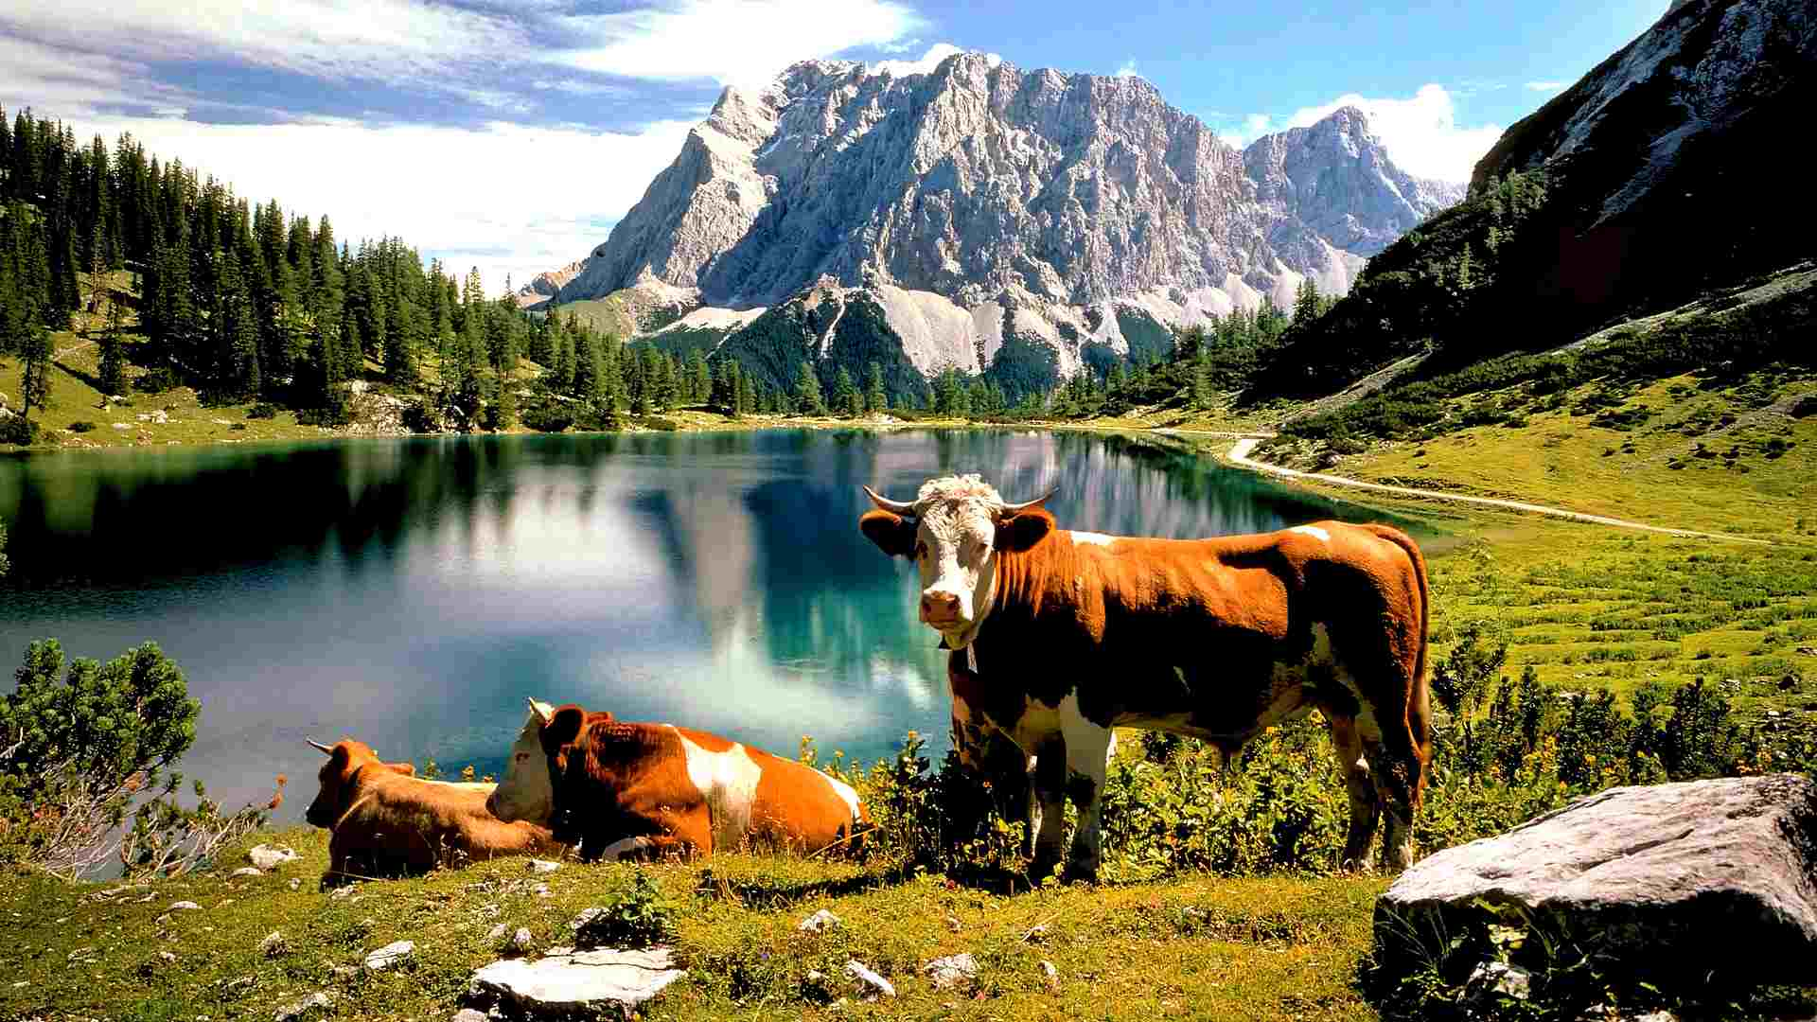
Autriche, Ehrwald. Dans le fond de la Zugspitze

Slide 9
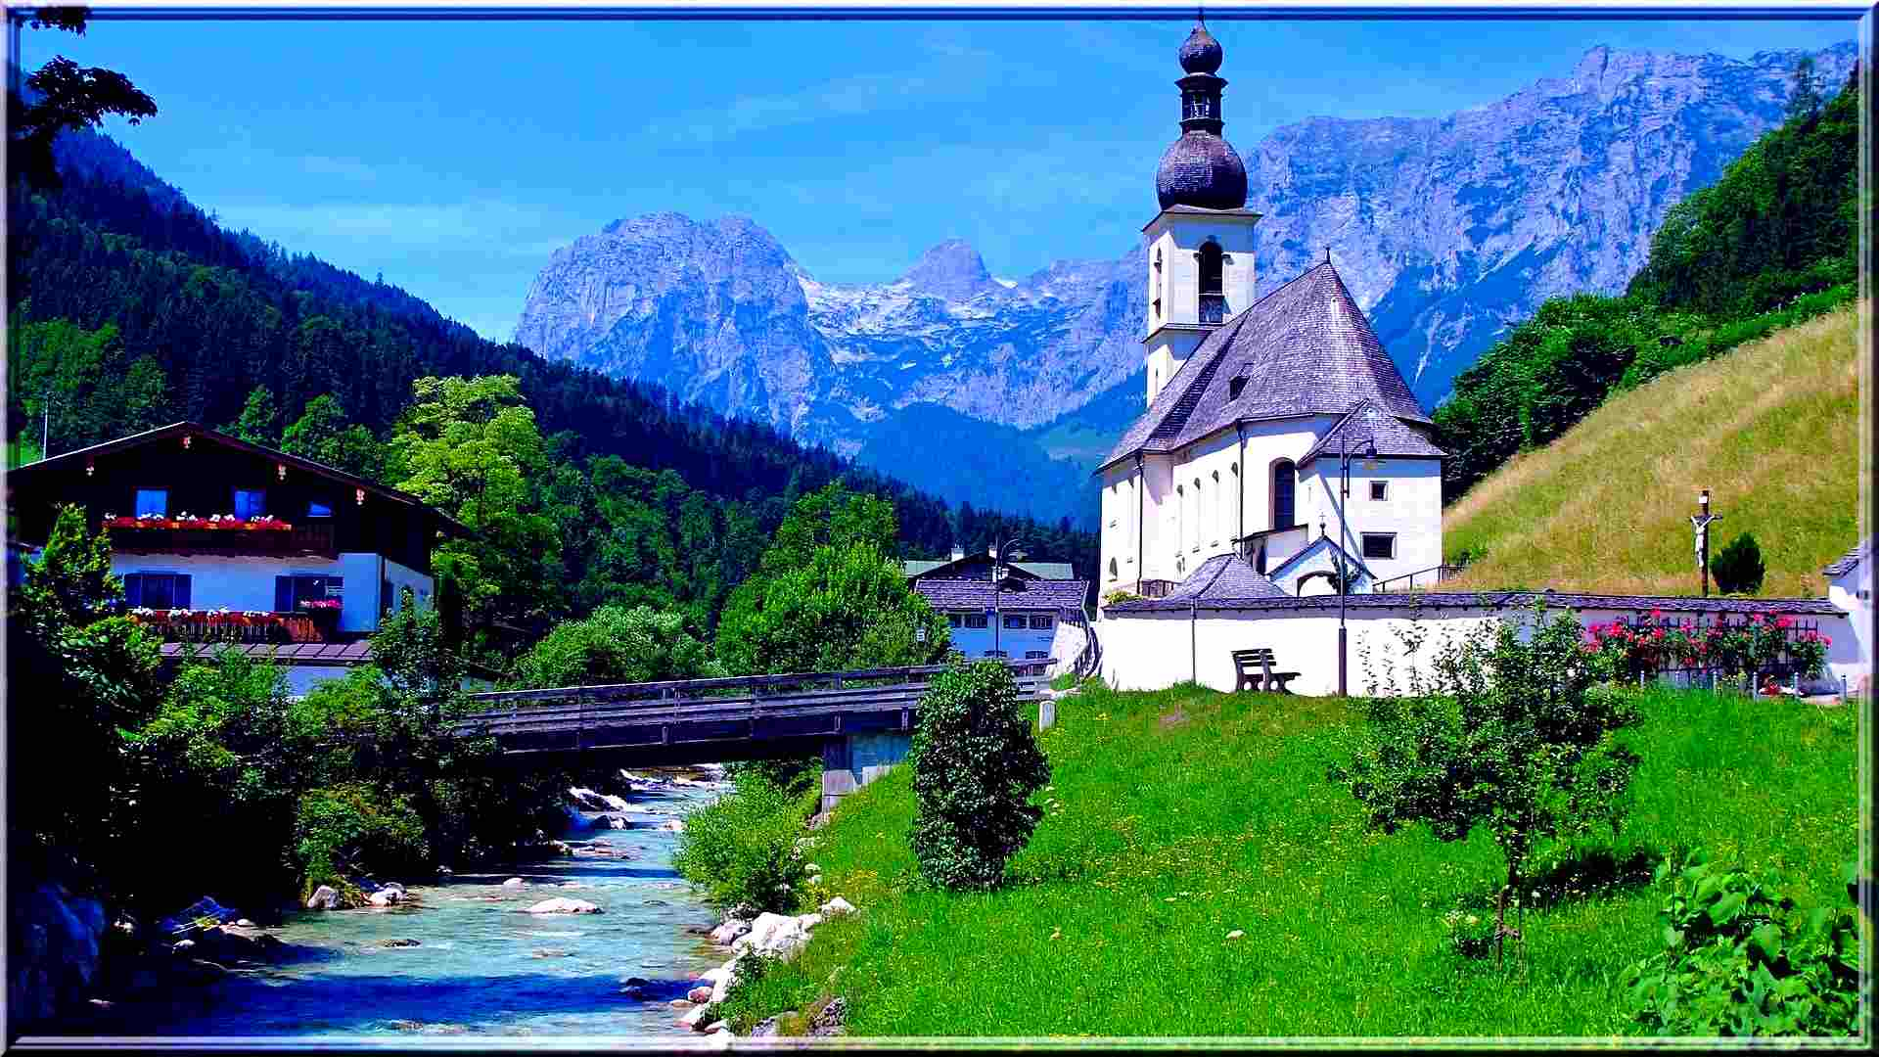
Allemagne,Ramsau

Slide 10
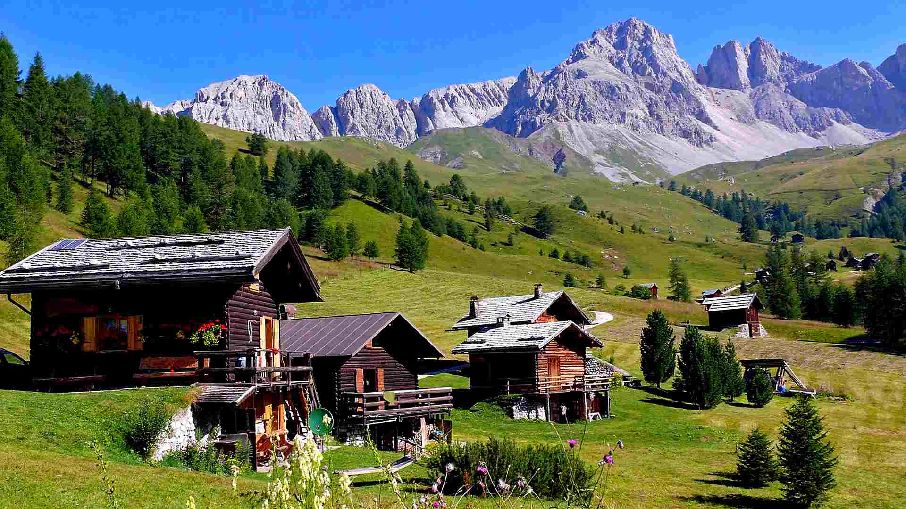
Alpes italiennes

Slide 11
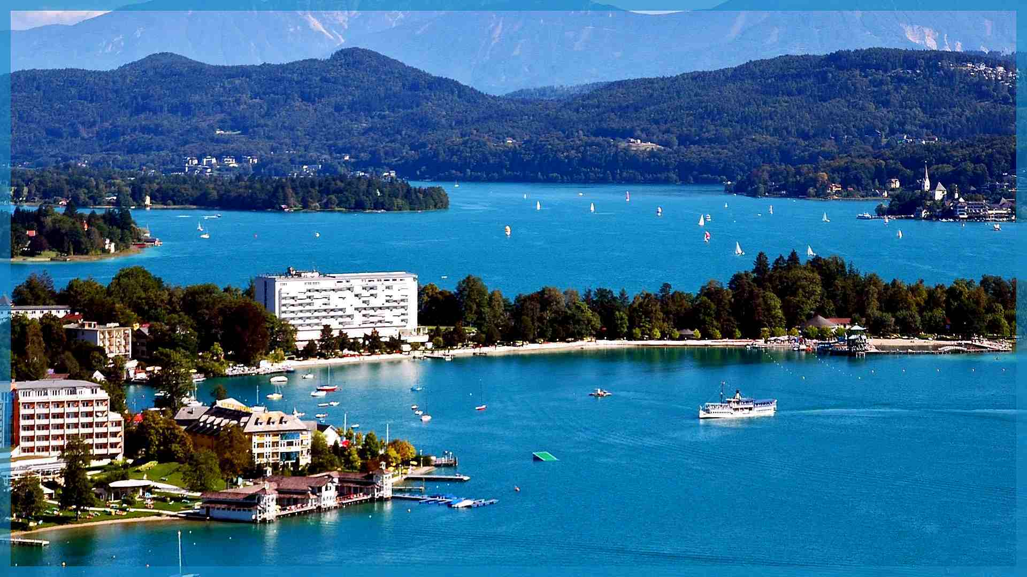
Autriche, Klagenfurt. Lac de Wörth.

Slide 12
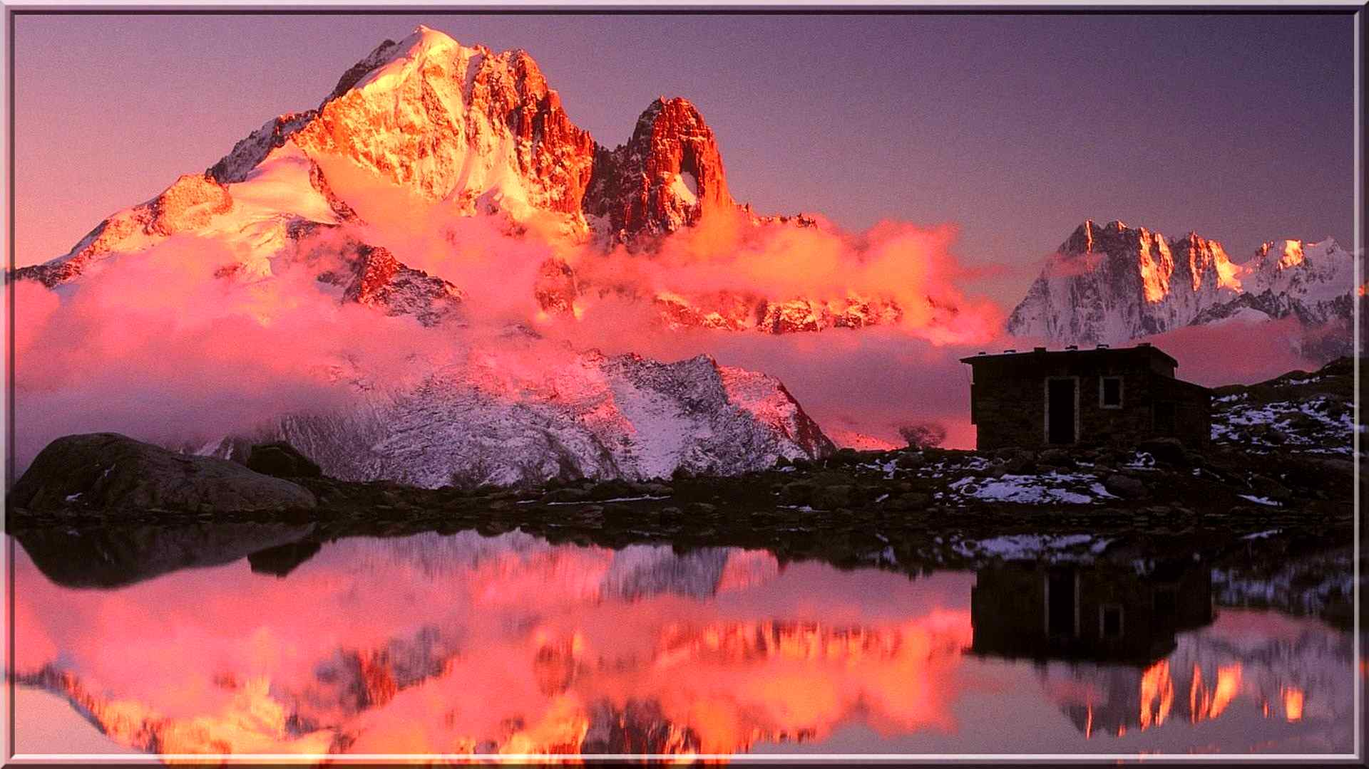
Alpes, France

Slide 13
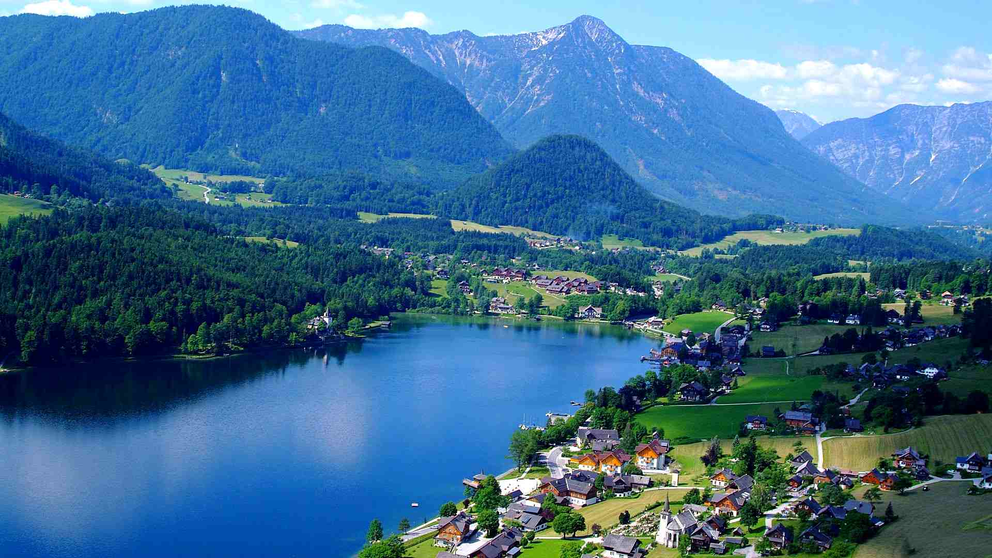
Autriche, Salzkammergut. Grundlsee

Slide 14
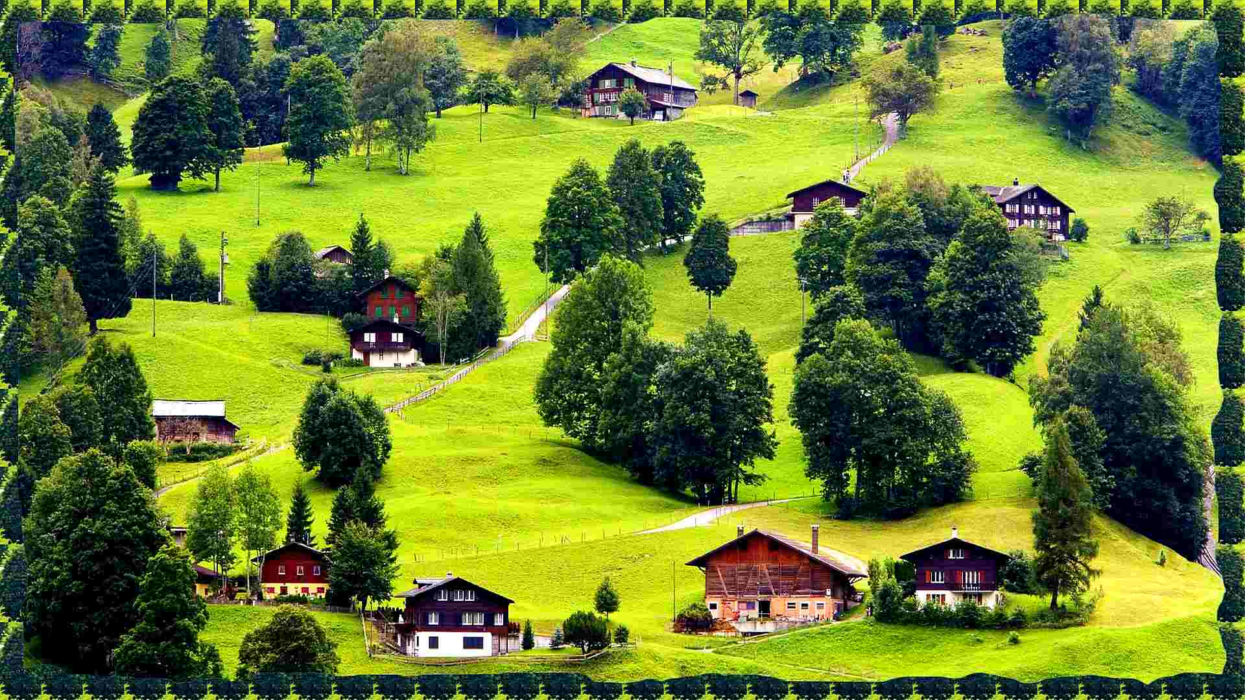
Grindelwald, Alpes suisse

Slide 15
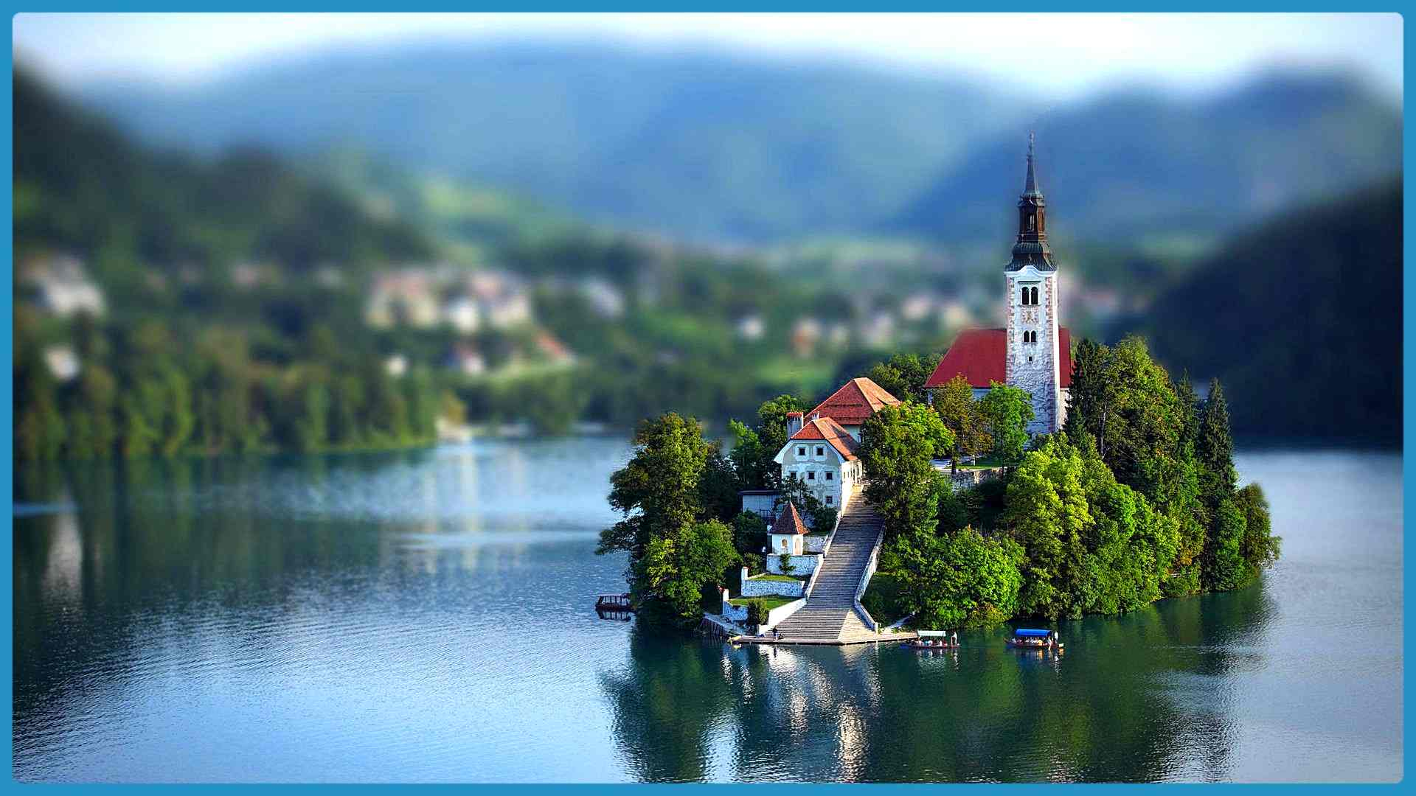
Lac Bled, Slovénie

Slide 16
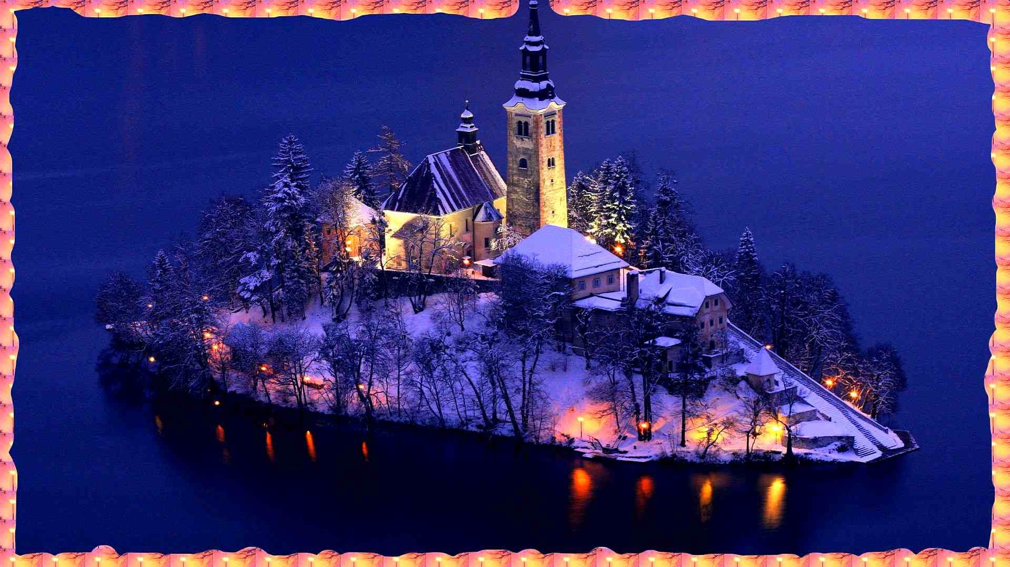
Lac Bled, Slovénie de nuit

Slide 17
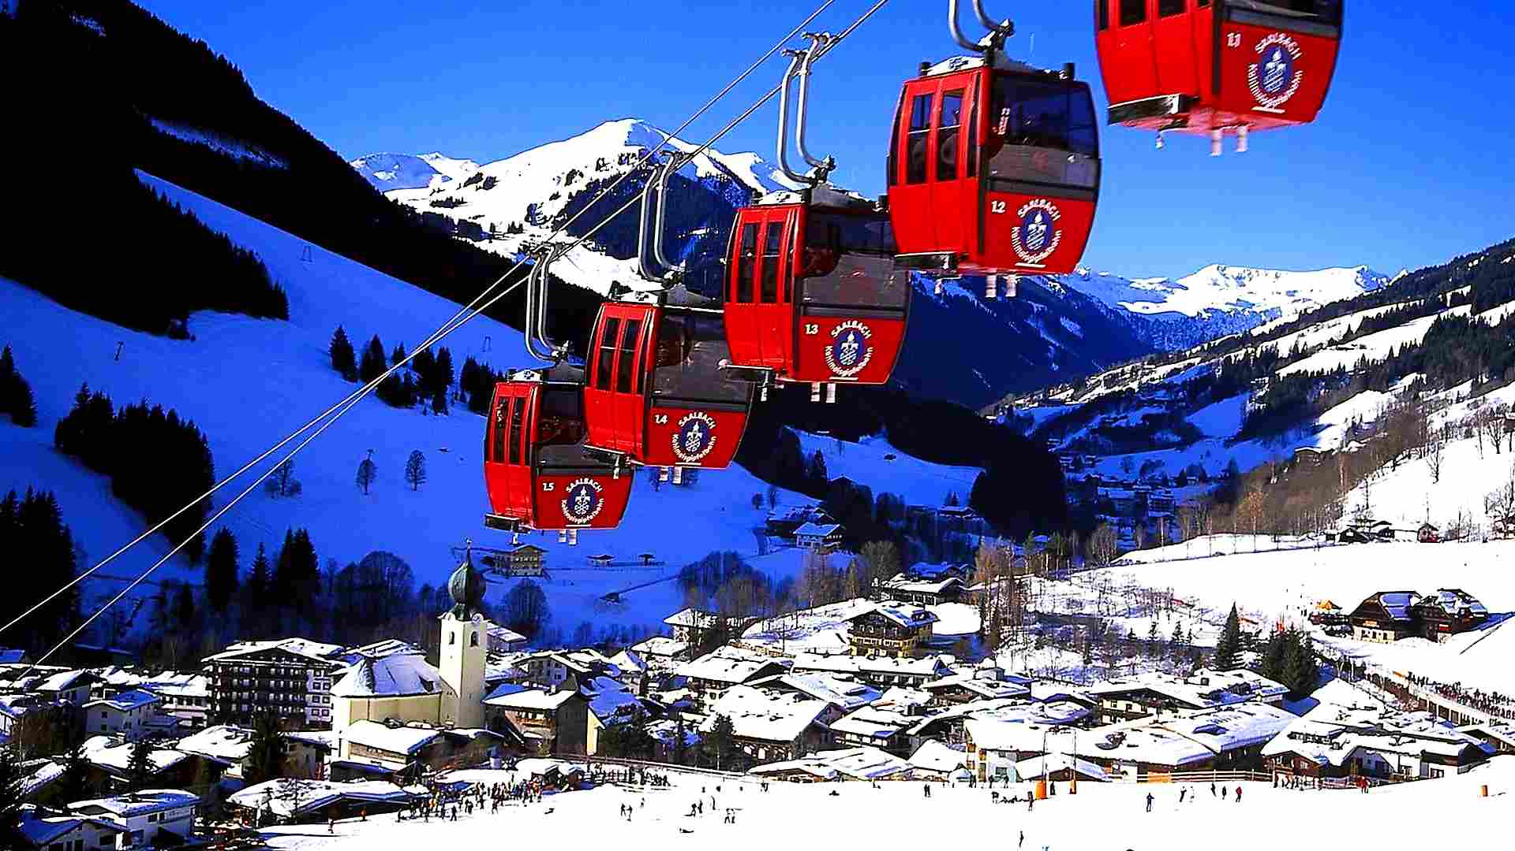
Salzbourg

Slide 18
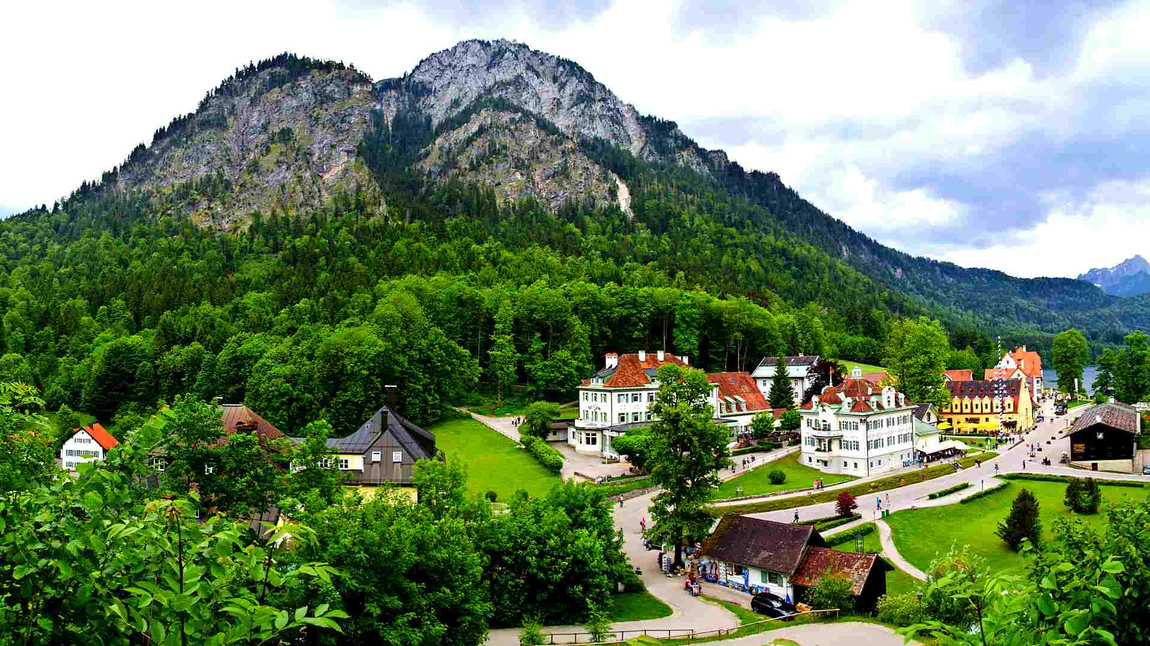
Salzbourg

Slide 19
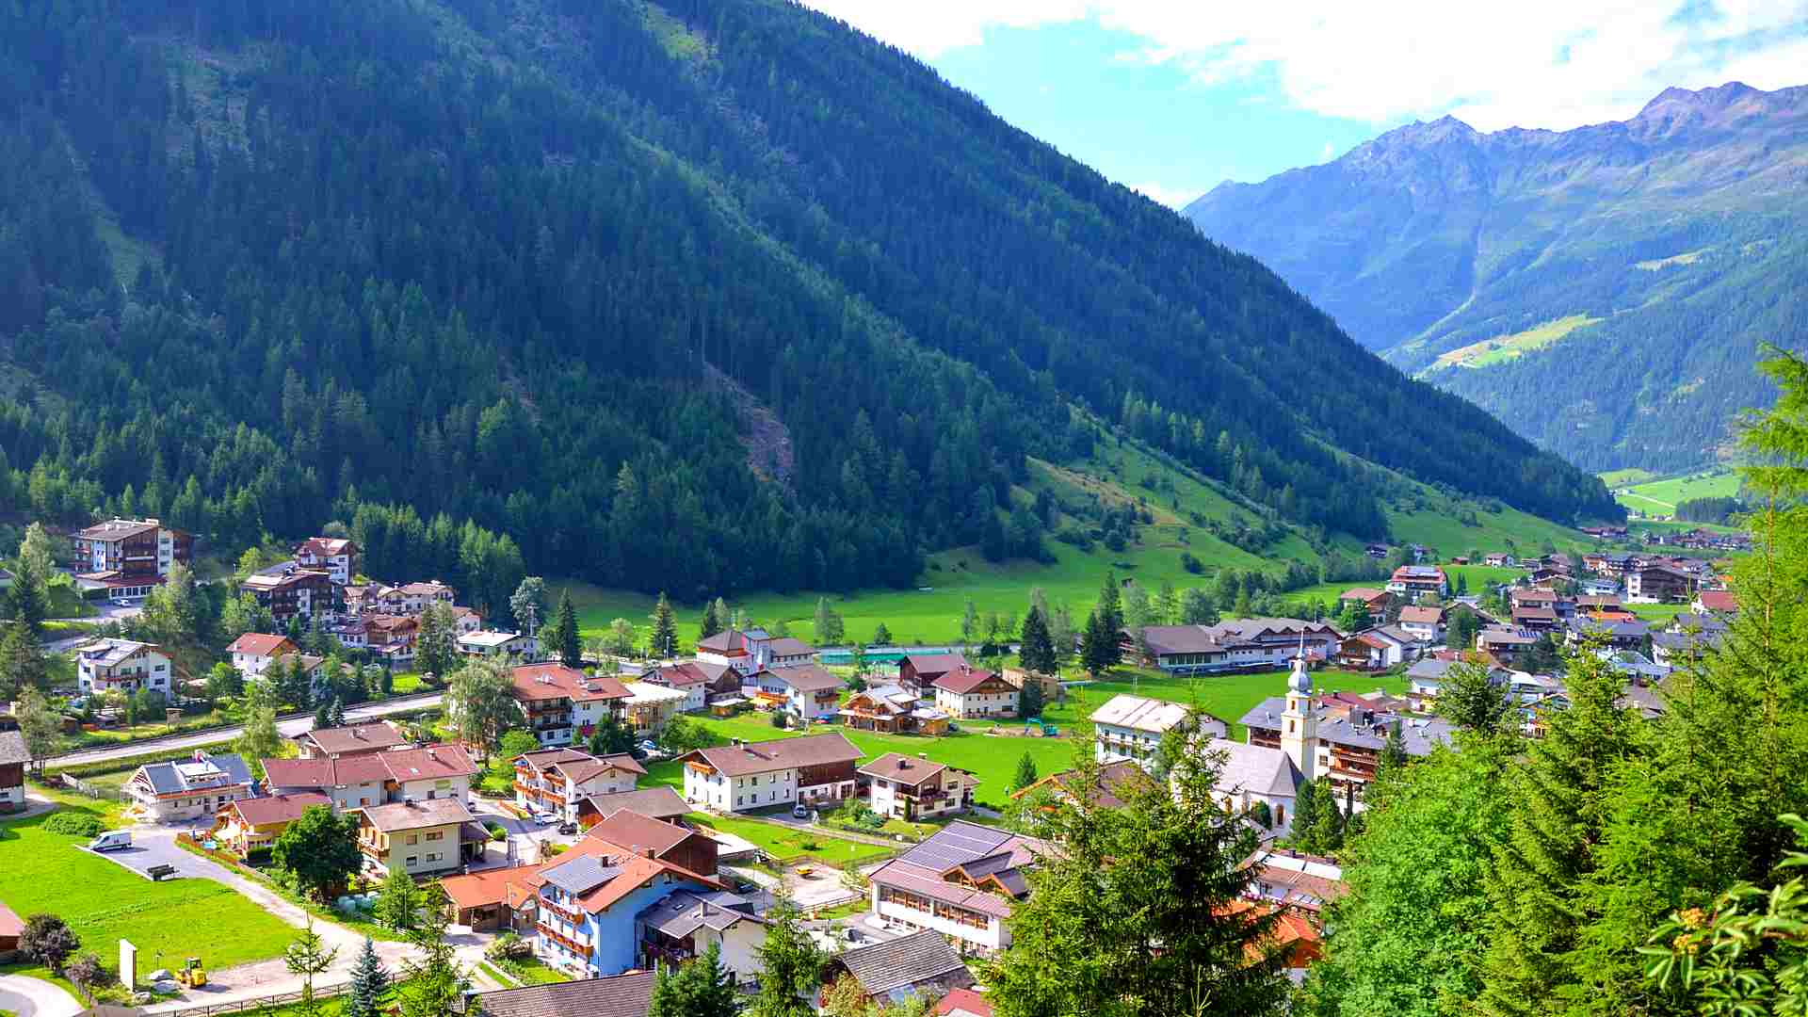
Feichten im Kaunertal (Autriche)

Slide 20
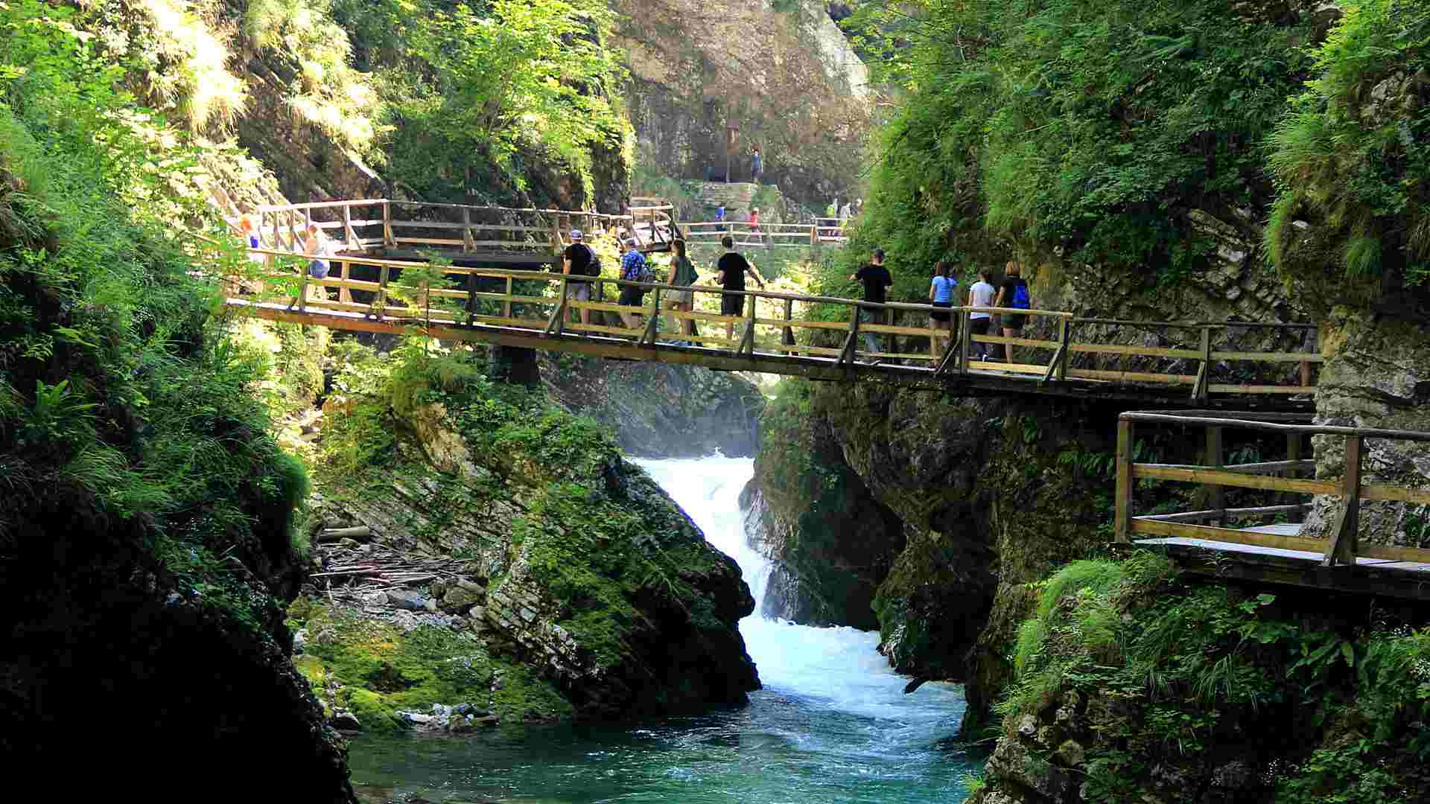
Gorge de la rivière dans les Alpes en Slovenie

Slide 21
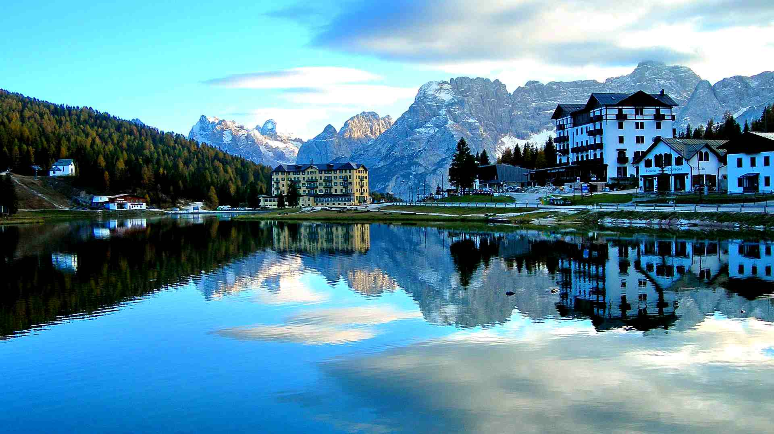
Lake Misurina Italie

Slide 22
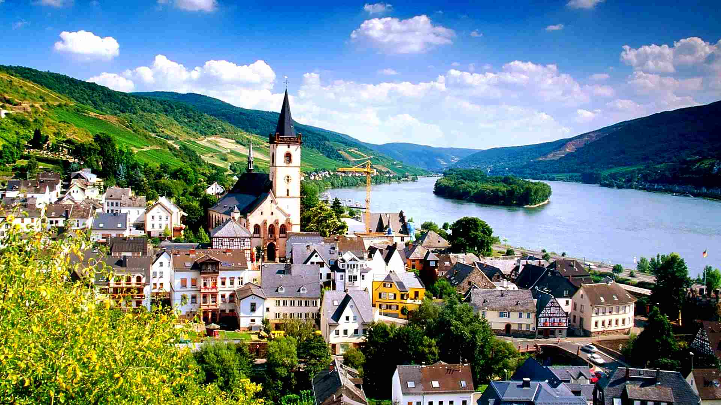
Village Lorch, Rhin, Allemagne

Slide 23
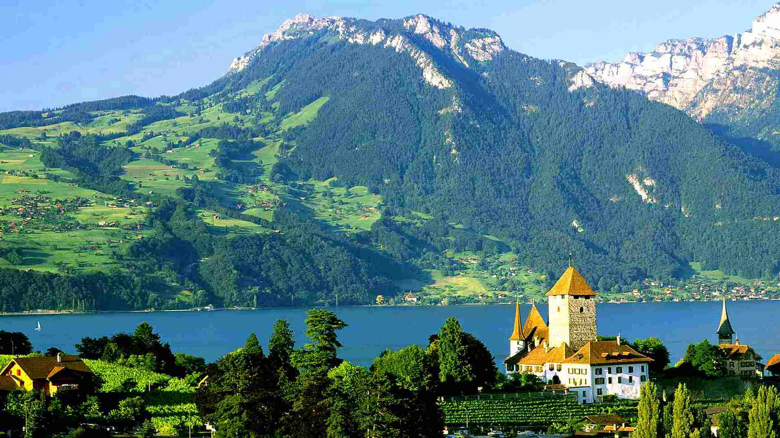
Le lac de Thoune, Suisse

Slide 24
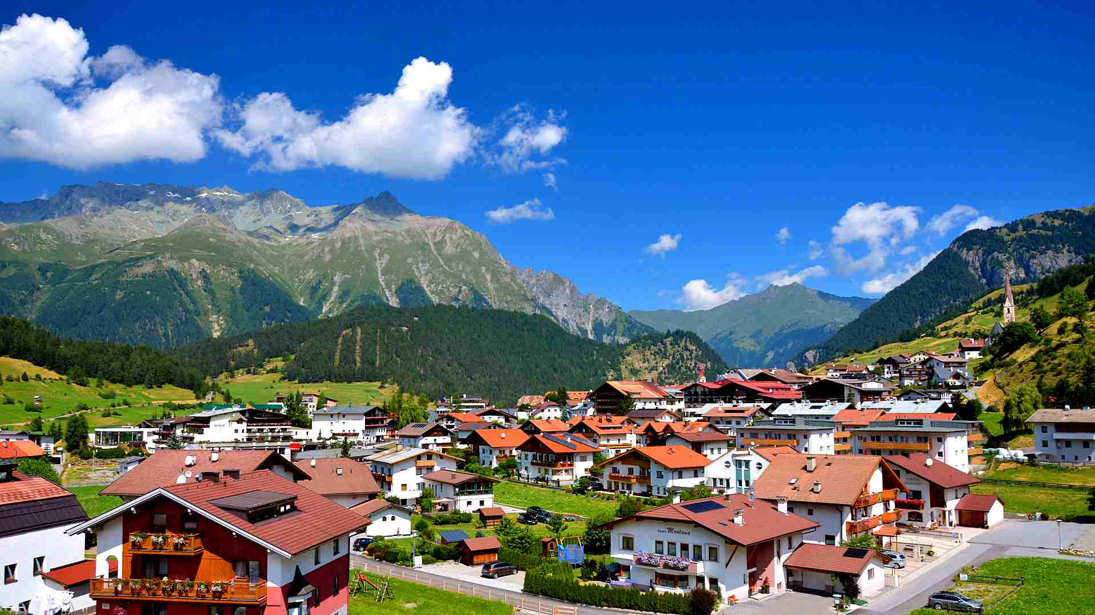
Nauders (Autriche)

Slide 25

Varenna, Lac de Côme, Italie

Slide 26
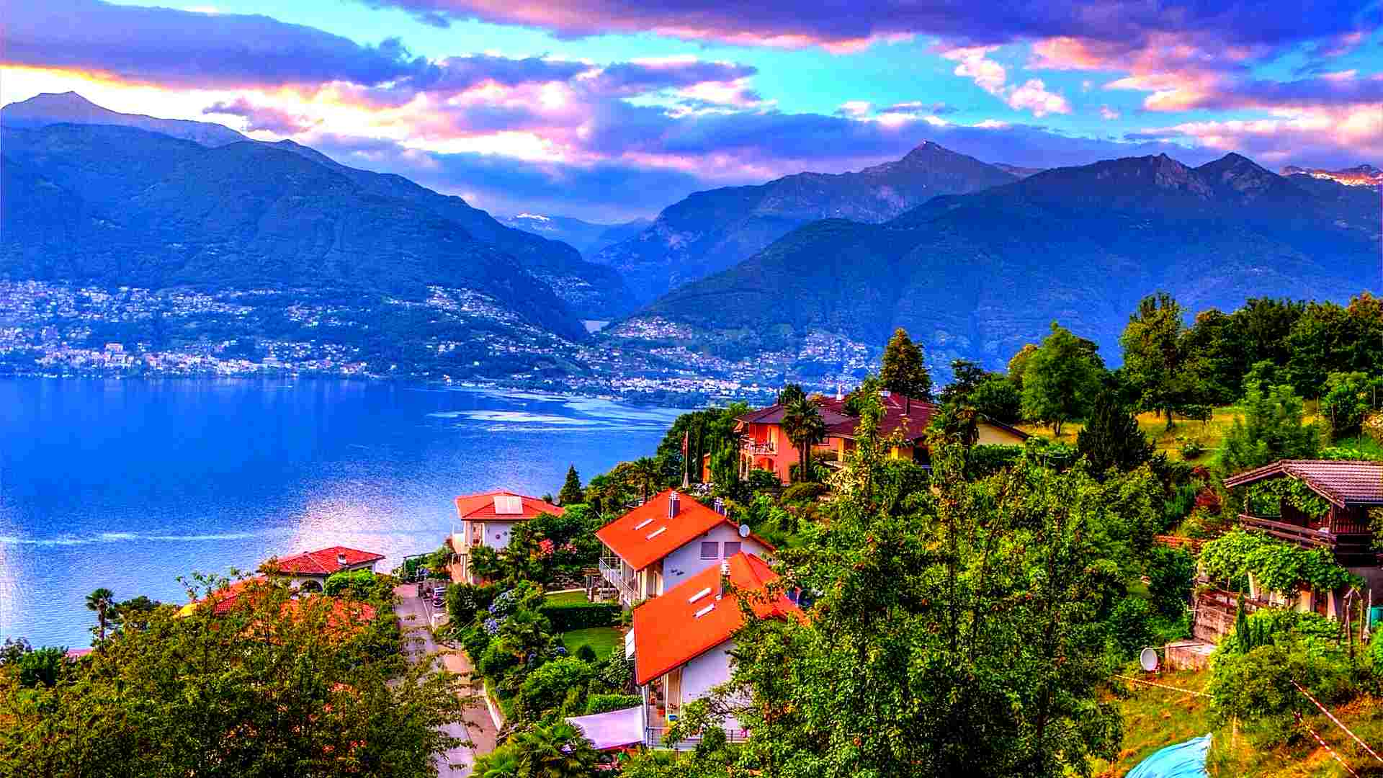
Lac Majeur, Suisse

Slide 27
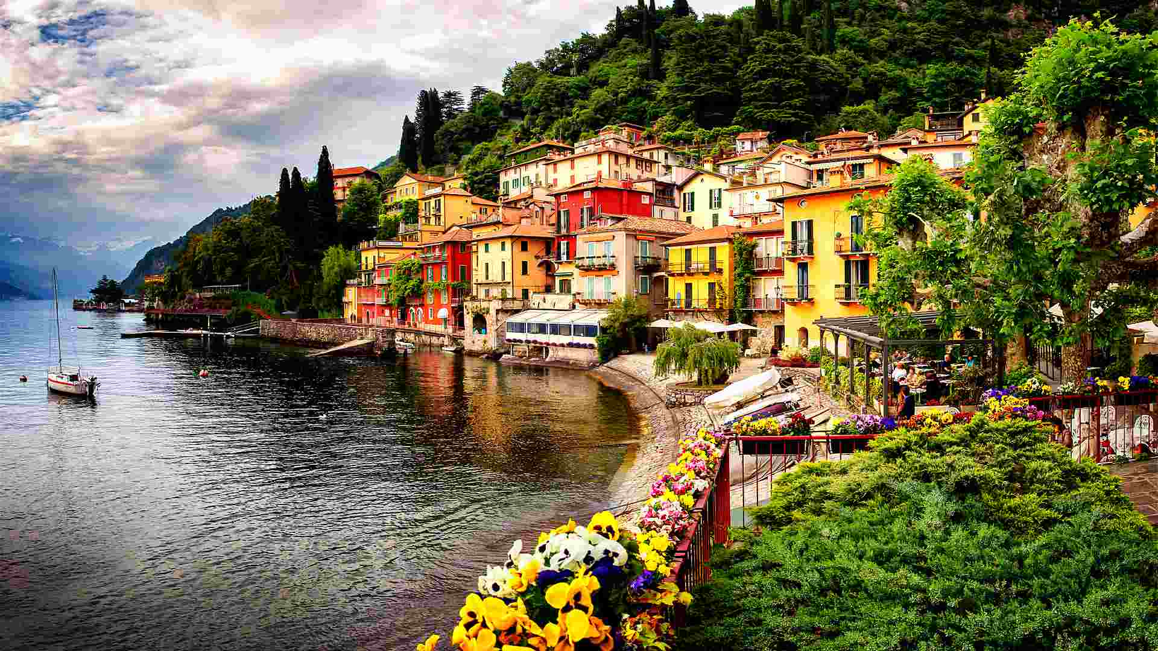
Varenna, Italie

Slide 28
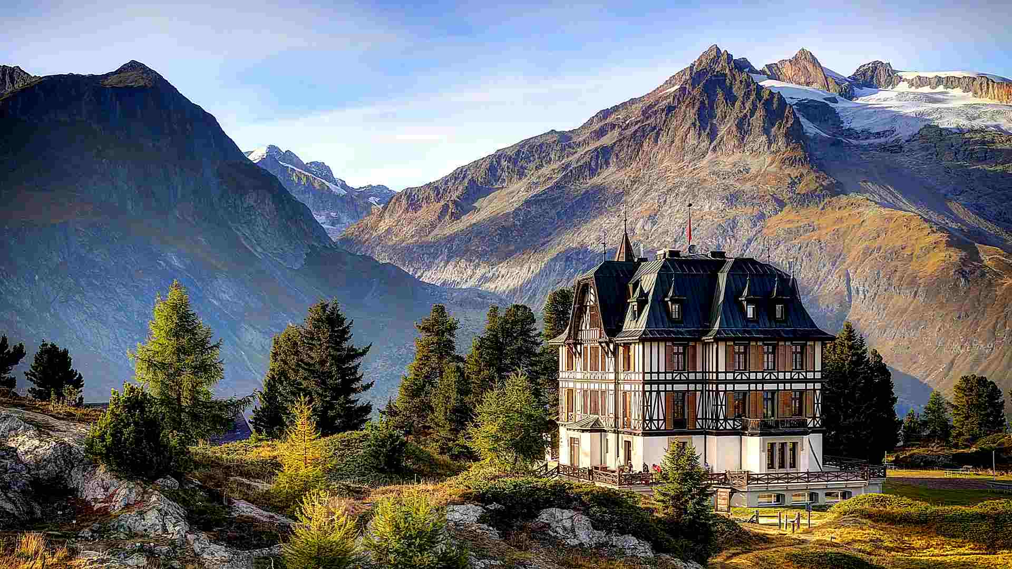
Villa Cassel dans les Alpes suisses

Slide 29
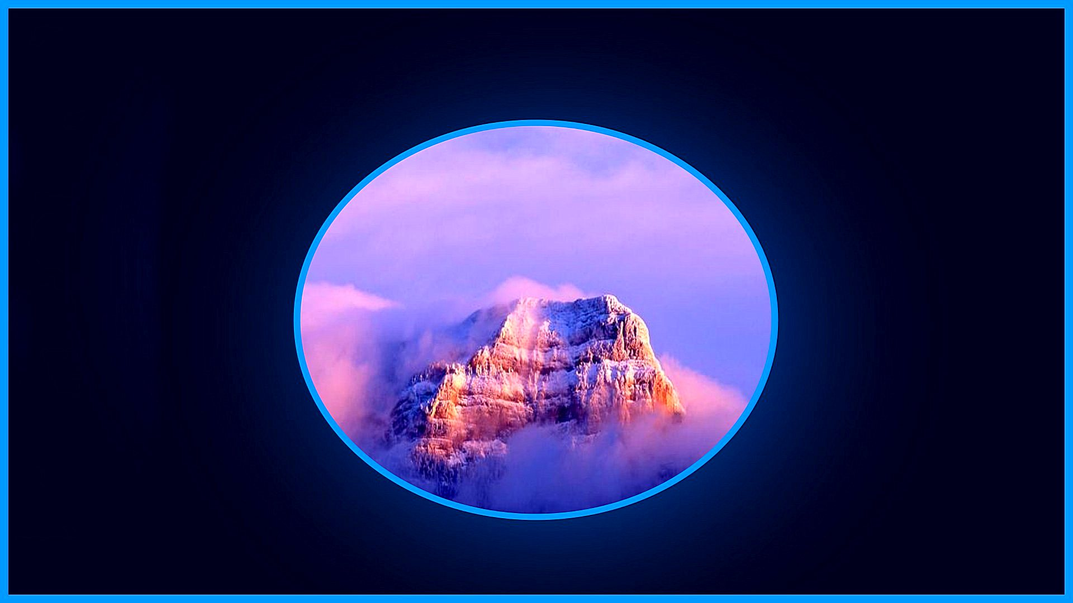
Sur la route des Alpes en passant par
Images et textes
Proviennent
Du net
Montage M.C
Maumau
caviola@videotron.ca
Musique: Arrangement musical. M.C

Slide 30


Je fais partie des 200 créateurs de PPSMania, tous bénévoles.
Mes diaporamas sur
http://www.ppsmania.fr/author/maumau
Pour d'autres diaporamas cliquez
http://ppsmania.fr

